Slide 1
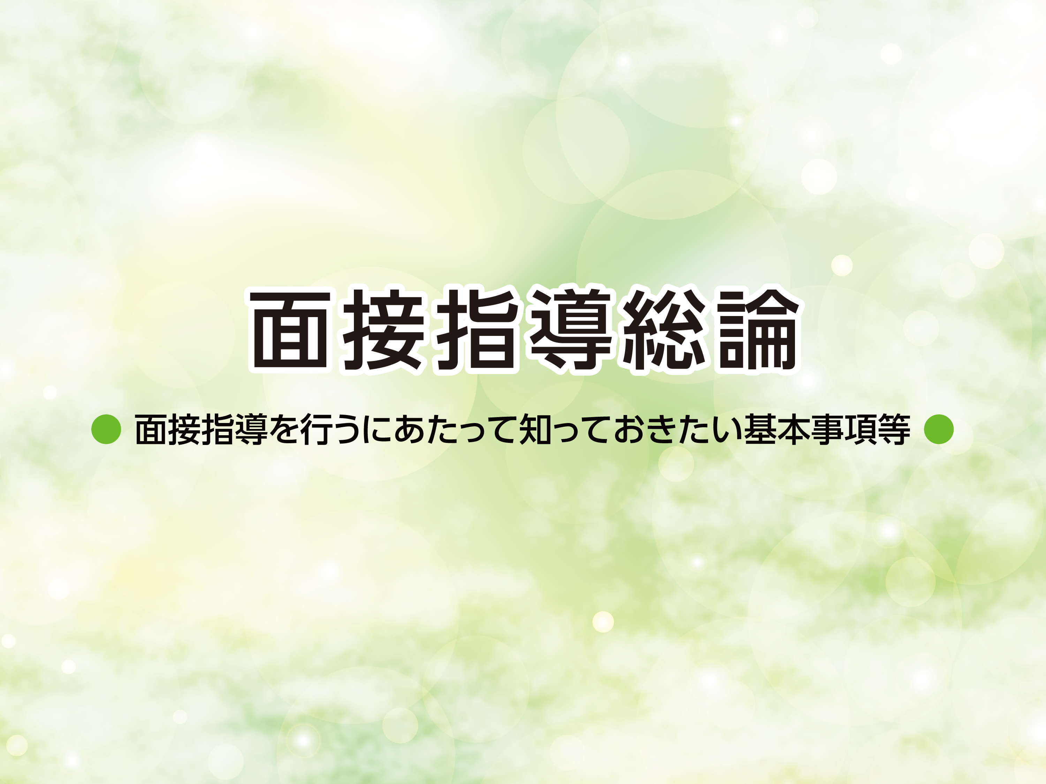
Notes:
ここではストレスチェック後の面接指導を行うにあたって、担当する医師が知っておくべき基本的な事項について説明します。

Slide 2
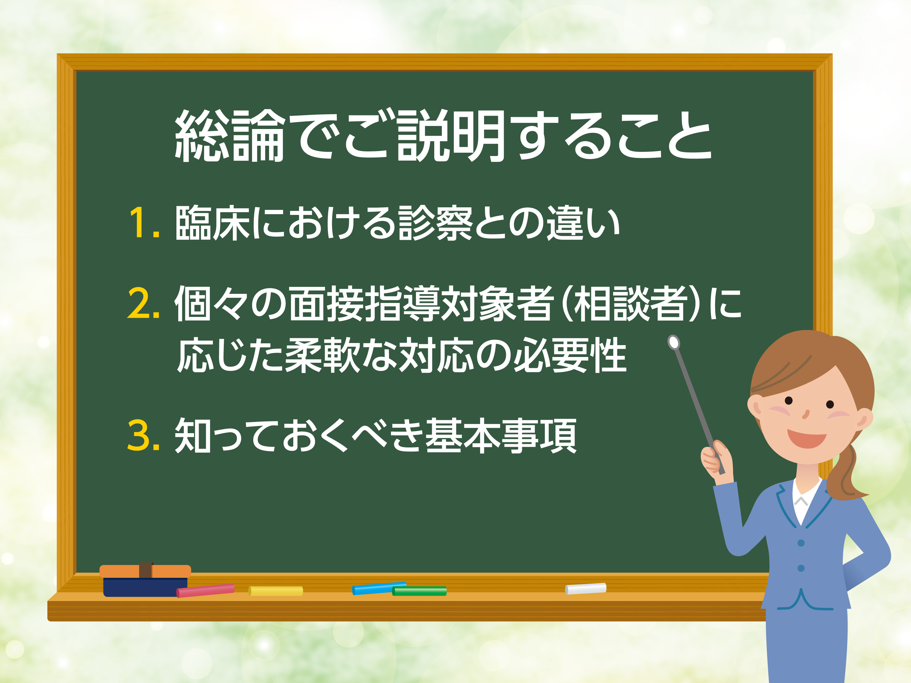
Notes:
ご説明する項目は、1．臨床における診察との違い、2．個々の面接指導対象者（相談者）に応じた柔軟な対応の必要性、3．知っておくべき基本事項の３点です。

Slide 3
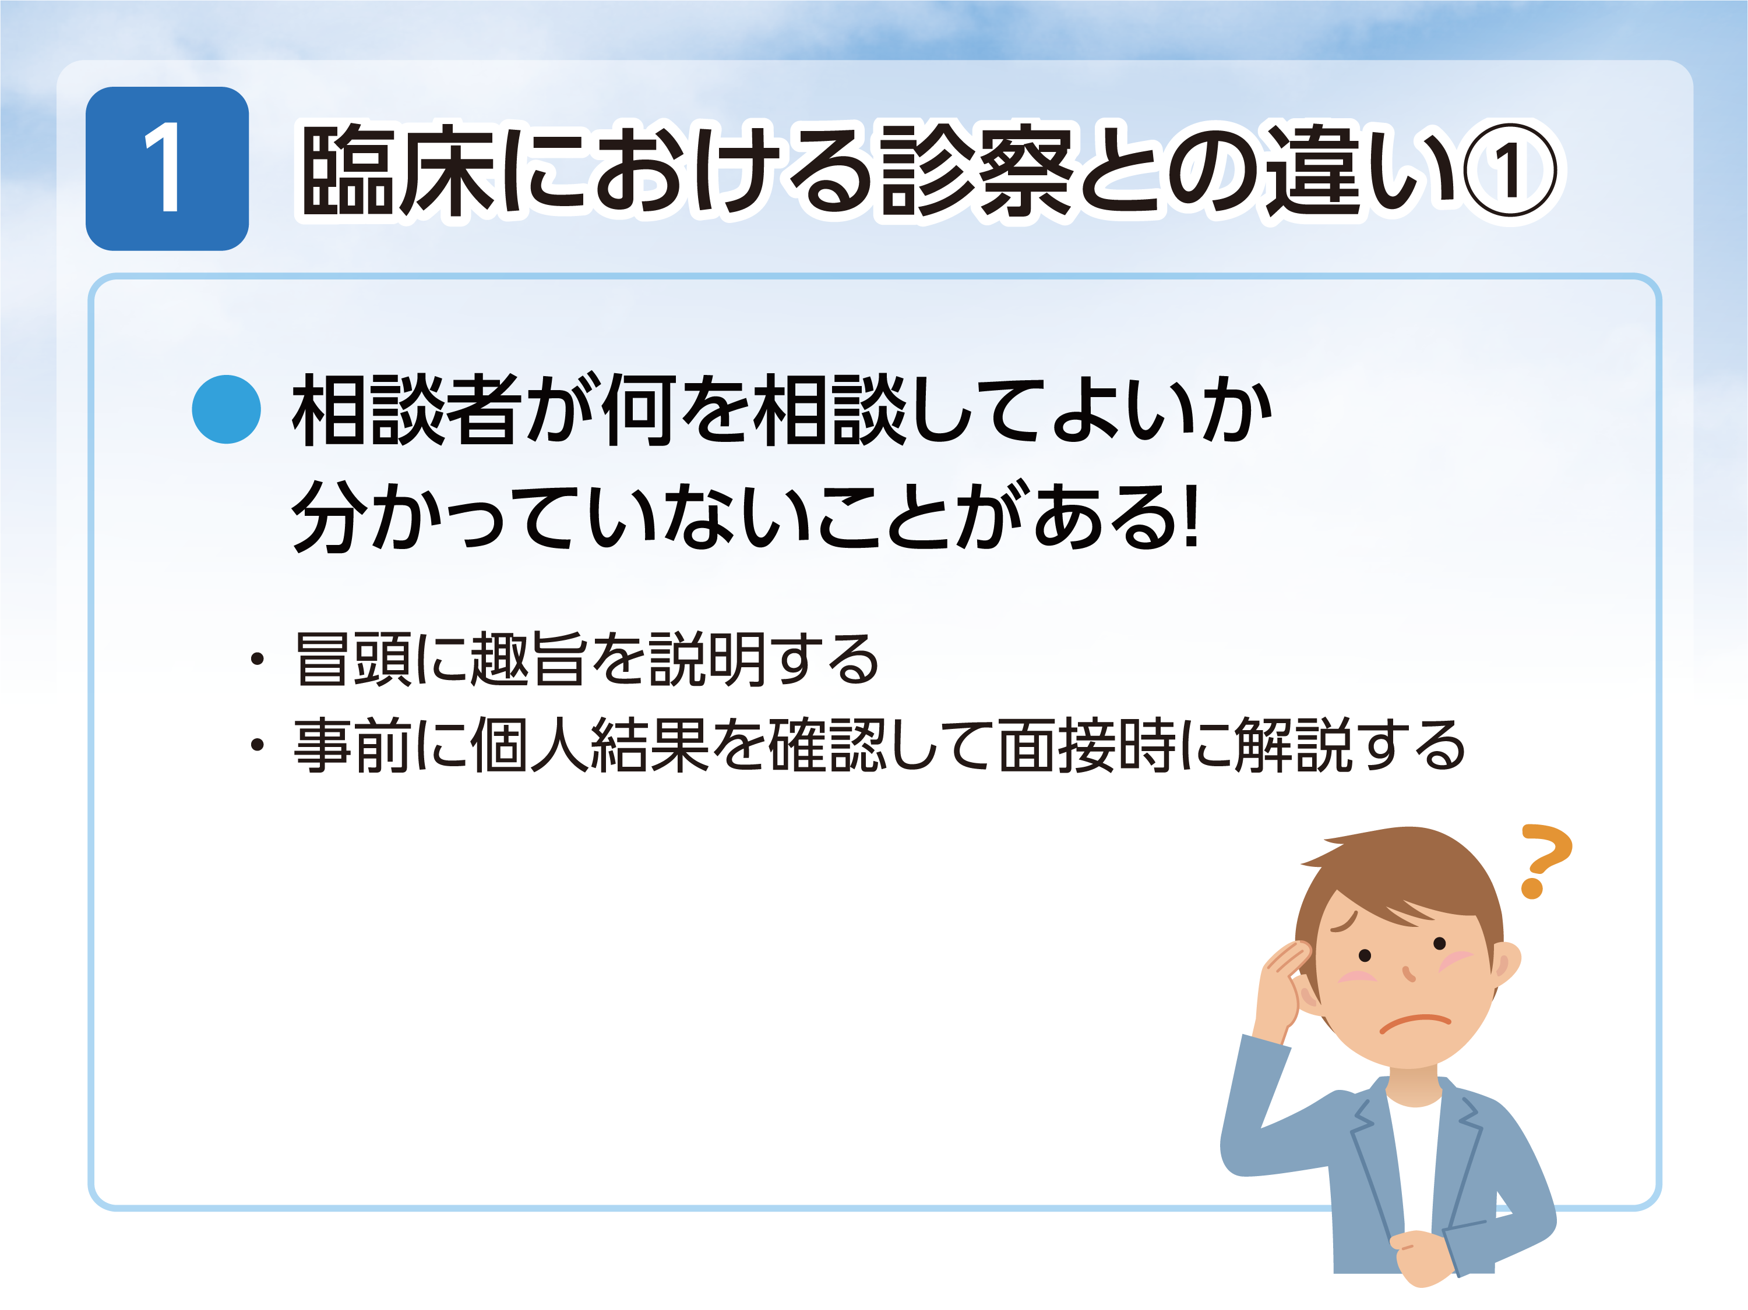
Notes:
まずはじめに臨床における診察との違いについて説明します。
相談者は、面接指導を申し出たものの、面接指導にはどういう決まりがあって何を相談したらよいかあまり分かっていないことがあります。
面接指導を担当する医師は、相談者に、１．勤務の状況、心理的な負担の状況、その他の心身の状況について話を聴くこと、２．セルフケアの指導・助言や専門医療機関への受診勧奨の要否を判断すること、３．必要と判断すれば時間外労働の制限などの就業上の措置や職場の環境改善についての意見を述べること、などを説明します。また面接指導を通じて得られた情報は、相談者の同意が得られたものだけを報告書に記載することを約束し、率直に話してほしいと伝えます。
また、面接指導に先立ってストレスチェックの個人結果を確認して面接時に解説したり、結果に示される抑うつ症状関連の項目に関連付けた質問をしたりすると、面接指導が効率的に進むだけでなく、相談者から担当医師への信頼が高まり、よりホンネを話しやすくなると期待されます。

Slide 4
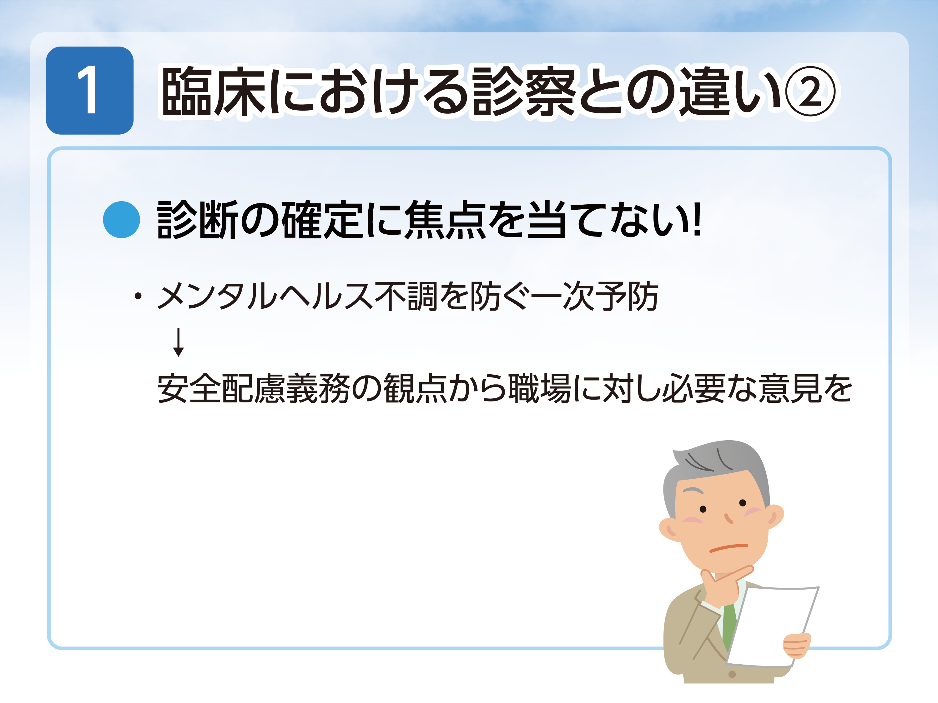
Notes:
面接指導を行うのは、精神科医よりも産業医のほうが相応しいと考えます。なぜなら、ストレスチェックの面接指導は、けっして精神疾患の診断を確定するものではないからです。面接指導の主な目的は、メンタルヘルス不調を未然に防ぐ一次予防ですので、その事業場のことをよく知っている産業医が面接指導を担当し、安全配慮義務の観点から職場に対して必要な意見を述べることが何よりも重要です。うつ病などの疾病性については後で説明する鑑別ツールを用いて必要な確認を行うことができます。

Slide 5
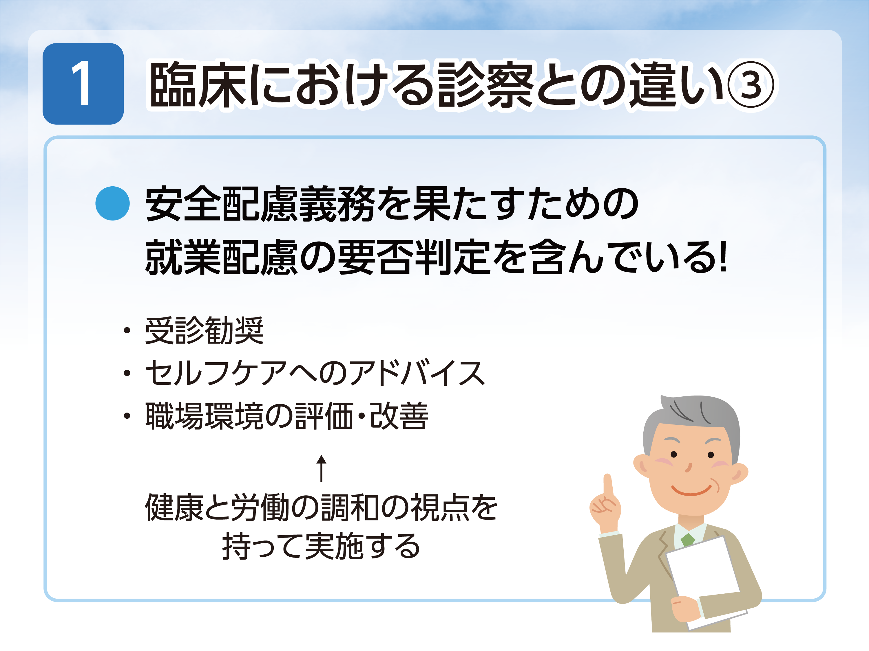
Notes:
労働者が業務を行うことによって健康障害を起こすことがないようにすることは、産業保健活動の重要な目的であり、産業医の役割の基本です。そのためストレスチェックの面接指導においても、担当する医師は、相談者の健康状態を評価し、就業上の措置の要否とその内容を判断しなければなりません。また、必要に応じて精神科医等への受診勧奨を行い、セルフケアへのアドバイスを行うとともに、職場環境の評価や改善のアプローチを行う必要があります。これらを実行するためには、健康と労働の調和という産業医独自の視点を持ったアプローチが求められます。

Slide 6
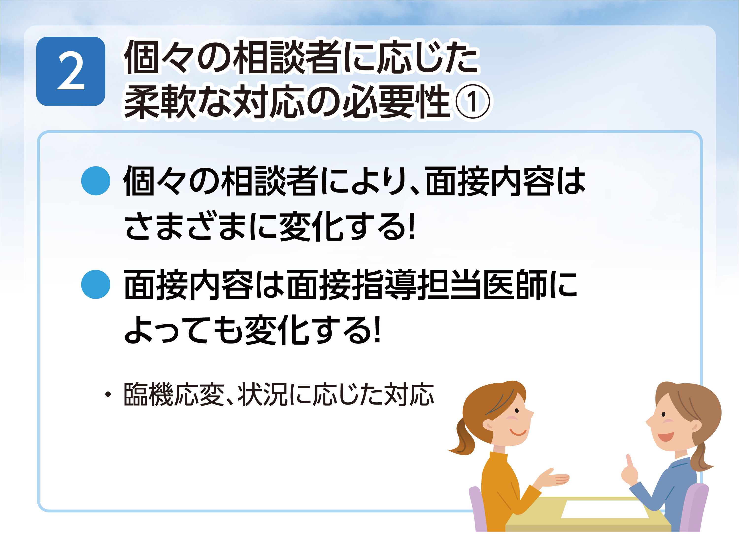
Notes:
次に個々の相談者に応じた柔軟な対応の必要性について説明します。
ストレスチェック面接指導の相談者は、「自ら申し出て」面接指導を受けるため、問題意識が明確で、面接指導への期待が大きいことが多く、その抱えている問題は、「長時間労働で疲れている」、「上司との関係に悩んでいる」、「新しい仕事に戸惑っている」などさまざまで、時には家族関係や経済的な問題が吐露される場合もあります。
一方、面接指導を担当する医師に注目すると、事業場のことをよく知っている産業医が担当する場合は、就業上の措置や職場環境の改善について意見を述べることは比較的容易だと考えられますが、それ以外の医師であれば、事業者や産業医から、面接指導にあたって知っておくべき情報、例えば、労働時間、長時間労働の面接指導結果、健康診断結果、これまでの就業上の措置、などを事前に入手しておかなければ、適切な意見を述べることは困難と考えられます。
このように面接指導の内容は、個々の相談者や担当医師によって変化するため、臨機応変にその状況に応じた適切な対応を行ってください。

Slide 7
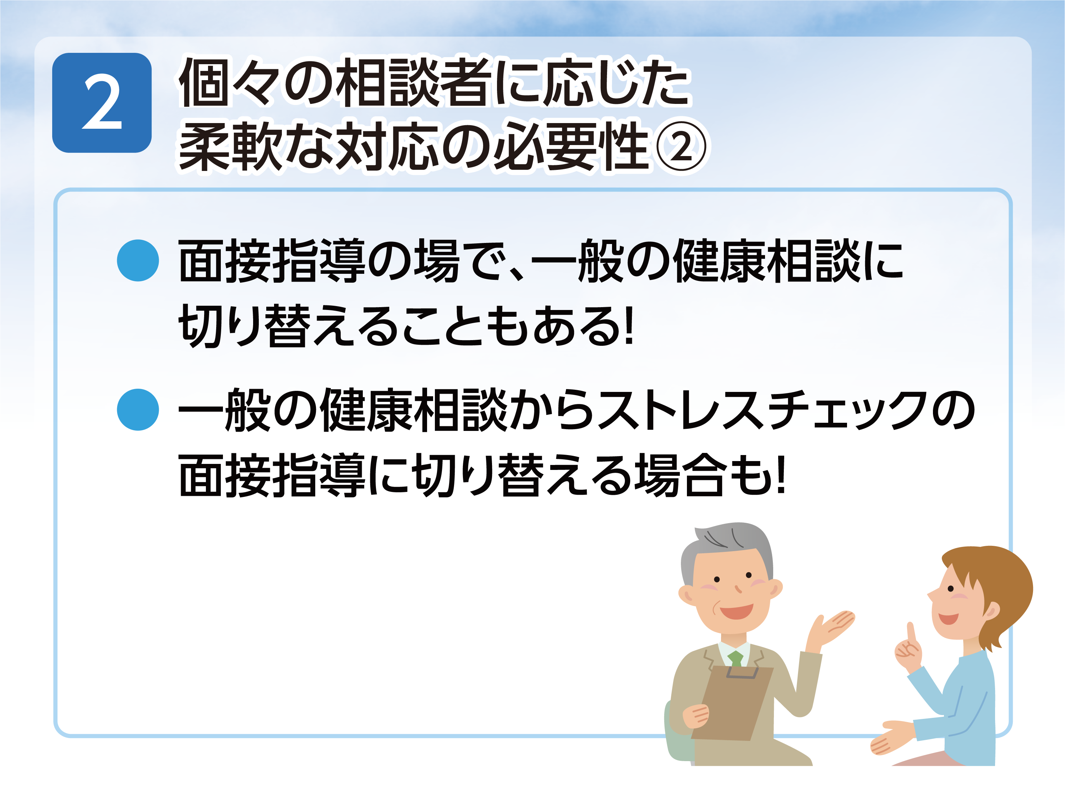
Notes:
ストレスチェック制度では、高ストレス者が医師による面接指導を申し出た場合には、事業者にストレスチェック結果を通知することに同意したものとみなすことができます。しかし、制度をよく理解しないままに面接を申し出る相談者もおり、面接指導が始まってから取り下げを希望する場合があります。その際は、一般的な健康相談に切り替えて対応することが可能であり、あわせて可能な範囲で事業者に通知された情報を廃棄します。
また逆に、一般的な健康相談としてストレスチェックについての相談を受けた際、その聴取内容から、担当する医師が就業上の措置を行うことが好ましく事業者に意見を述べたいと考えた場合は、本人の同意を得て、ストレスチェックの面接指導に切り替える場合もあります。
このような柔軟な対応により、できるだけ多くの高ストレスの従業員が、産業医などのサポートを得られるように努めましょう。

Slide 8
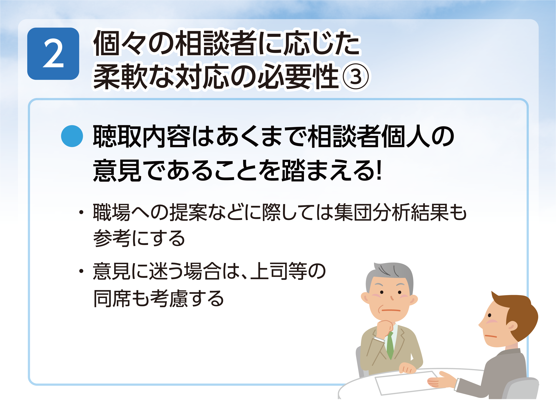
Notes:
ときに、相談者から聞き取った内容が、事前に事業者や上司等から得た情報と乖離していることがあります。この原因として、相談者が実際よりやや悲観的に現状を捉えていたり、上司等が相談者の業務状況を十分に把握しておらずやや楽観的に捉えていたり、それらが混在していたりすることが考えられます。
また、医師が相談者の訴えに共感して、それに寄り添うような意見書を作成すると、個人の要因が強いケースに対して環境調整ばかりを求めるような意見となり、事業者や上司を困惑させてしまう可能性があります。
このような事態を回避するために、普段の産業医業務で経営環境や人間関係なども含めた会社の現状を把握しておくことや、ストレスチェックの集団分析結果を用いてその相談者の労働環境を確認することなどが重要です。
また意見書記入の際に、相談者の同意を得て、人事労務担当者や上司同席のもとで、就業上の措置を確定すると、関係者が概ね納得できる内容にすることが可能です。

Slide 9
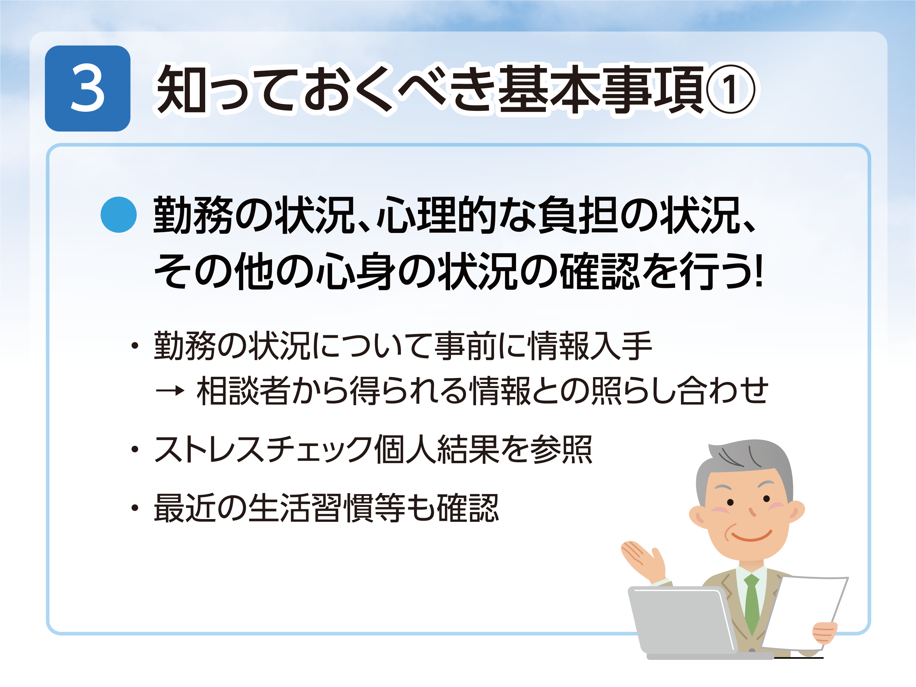
Notes:
最後に知っておくべき基本事項についてご説明します。
厚生労働省の「長時間労働者、高ストレス者の面接指導に関する報告書・意見書作成マニュアル」によれば、ストレスチェックの面接指導では、勤務の状況、心理的な負担の状況、その他の心身の状況の確認を行ったうえで、総合評価と労働者への指導を行うことが求められています。
すでにご説明しましたように、勤務の状況については事前に事業者や上司から情報を入手して、面接の際に相談者から得られる情報と照らし合わせることで偏った判断を回避できます。またストレスチェック個人結果で得られる、仕事の負担度、仕事のコントロール度、職場の支援度も、勤務の状況を把握するための参考になります。
その他の心身の状況では、最近の生活習慣、すなわち睡眠時間、食事、アルコール、喫煙、運動や、直近の健診結果と照らして身体疾患の治療状況なども確認します。高ストレス状態から身体疾患の生活管理や薬物療法がおろそかになり、疾患が発症したり、悪化したりすることがありますので注意しましょう。

Slide 10
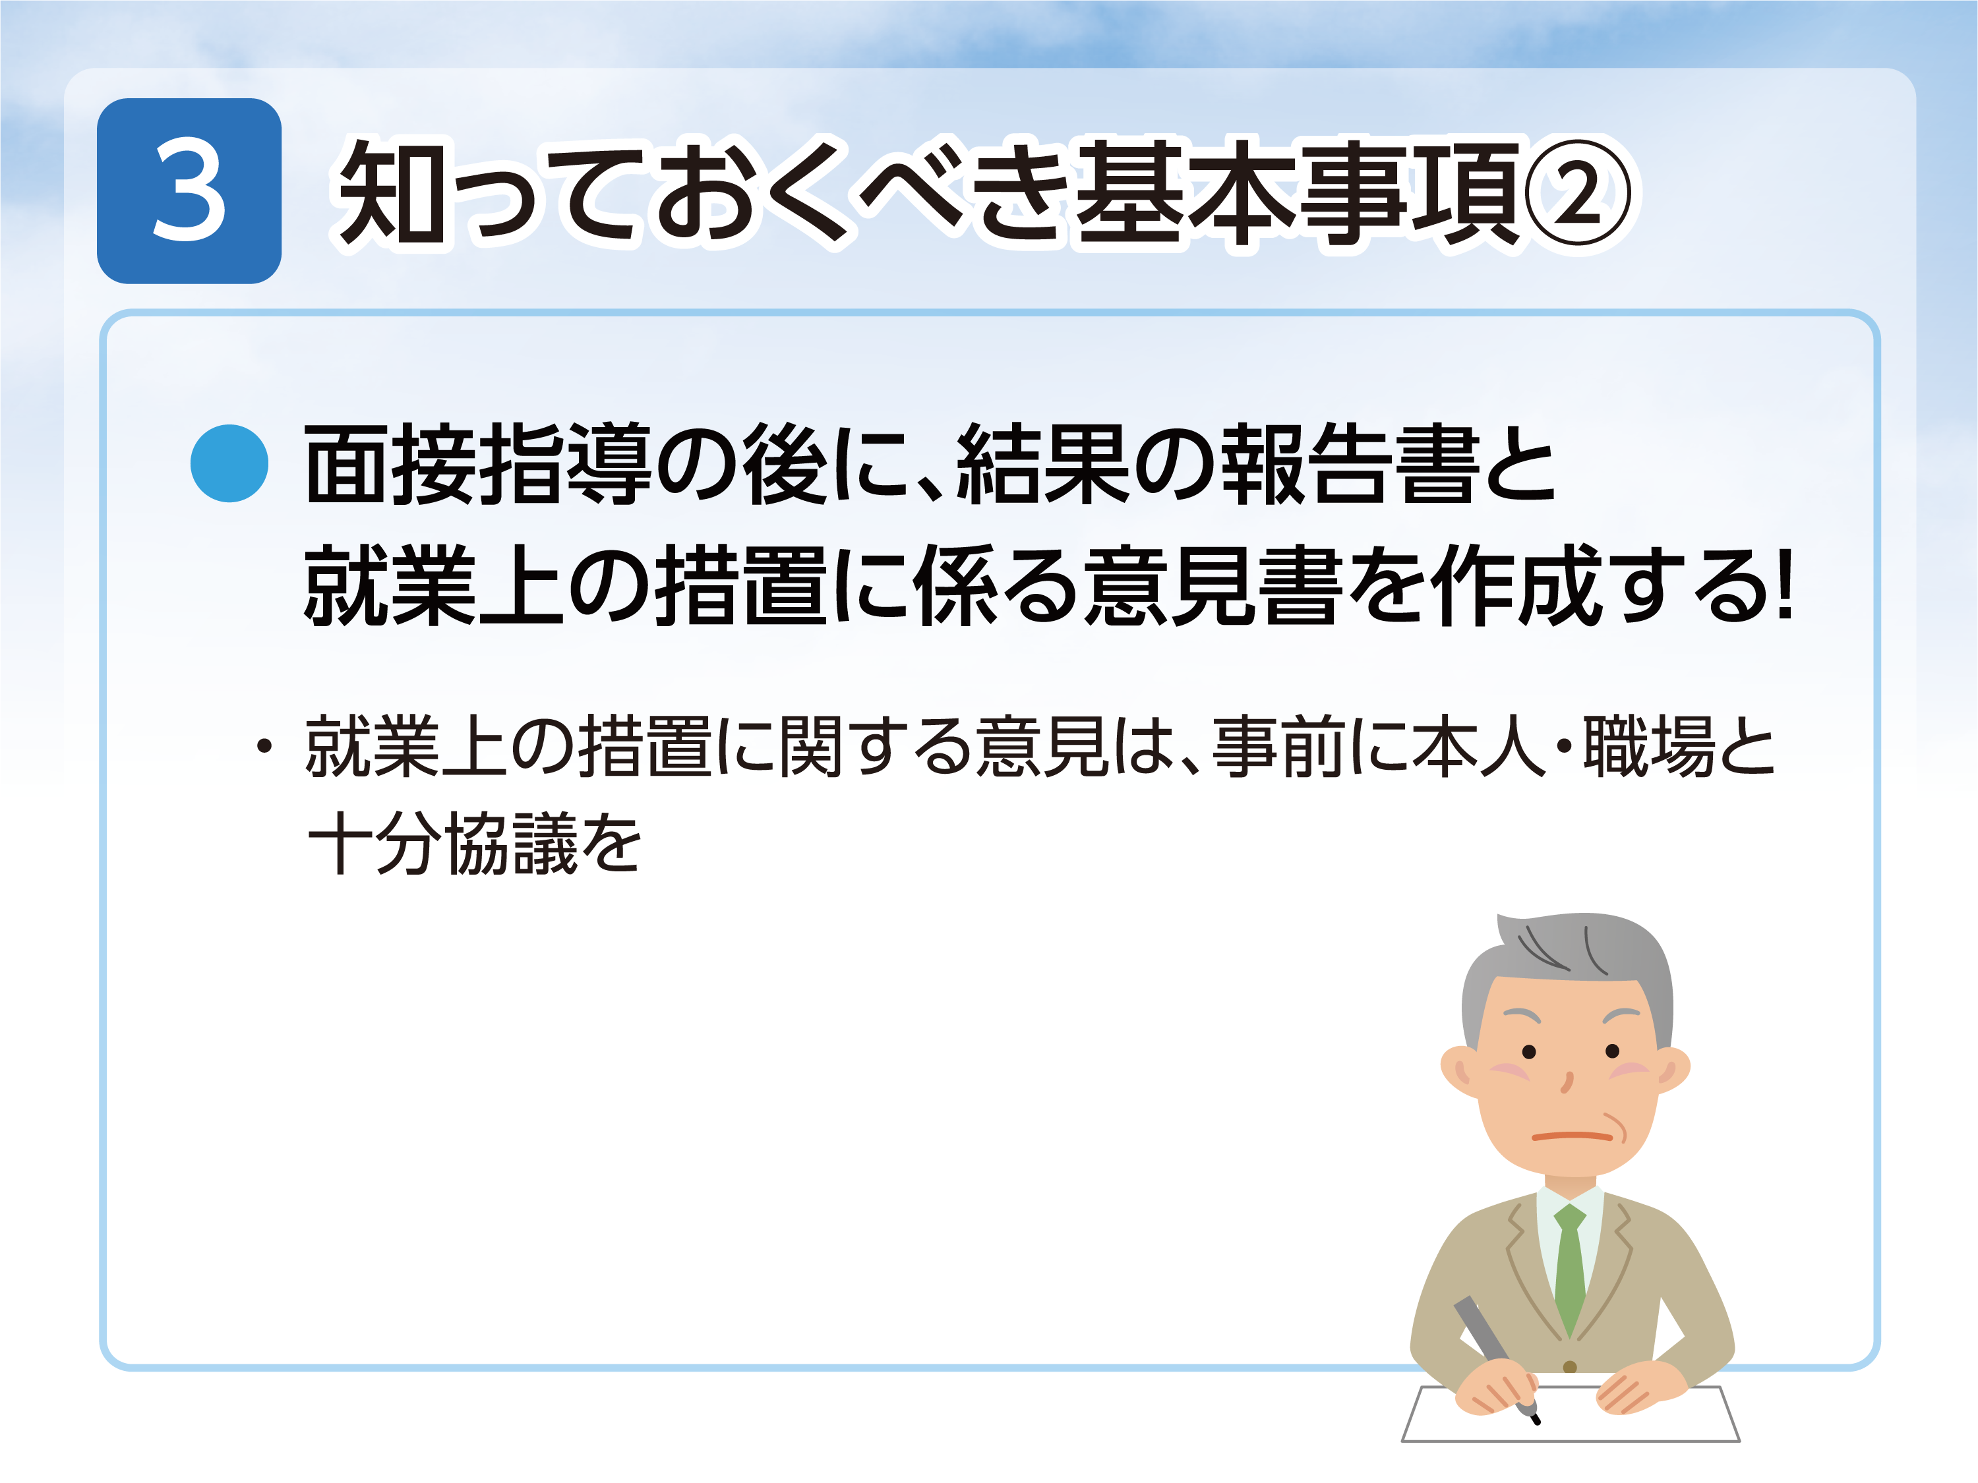
Notes:
面接指導の終了後に、結果の報告書と就業上の措置に係る意見書を作成します。厚生労働省の「長時間労働者、高ストレス者の面接指導に関する報告書・意見書作成マニュアル」に書式の例が示されていますが、「面接指導の実施年月日」、「当該労働者の氏名」、「面接指導を行った医師の氏名」、「相談者の勤務の状況」、「相談者の心理的な負担の状況」、「その他の相談者の心身の状況」、「相談者の健康を保持するために必要な措置についての医師の意見」を含んでいれば、別の書式でも構いません。
就業上の措置に関する意見を述べる場合は、必要に応じて、相談者、上司、人事部門などと十分な協議を行うことが推奨されます。

Slide 11
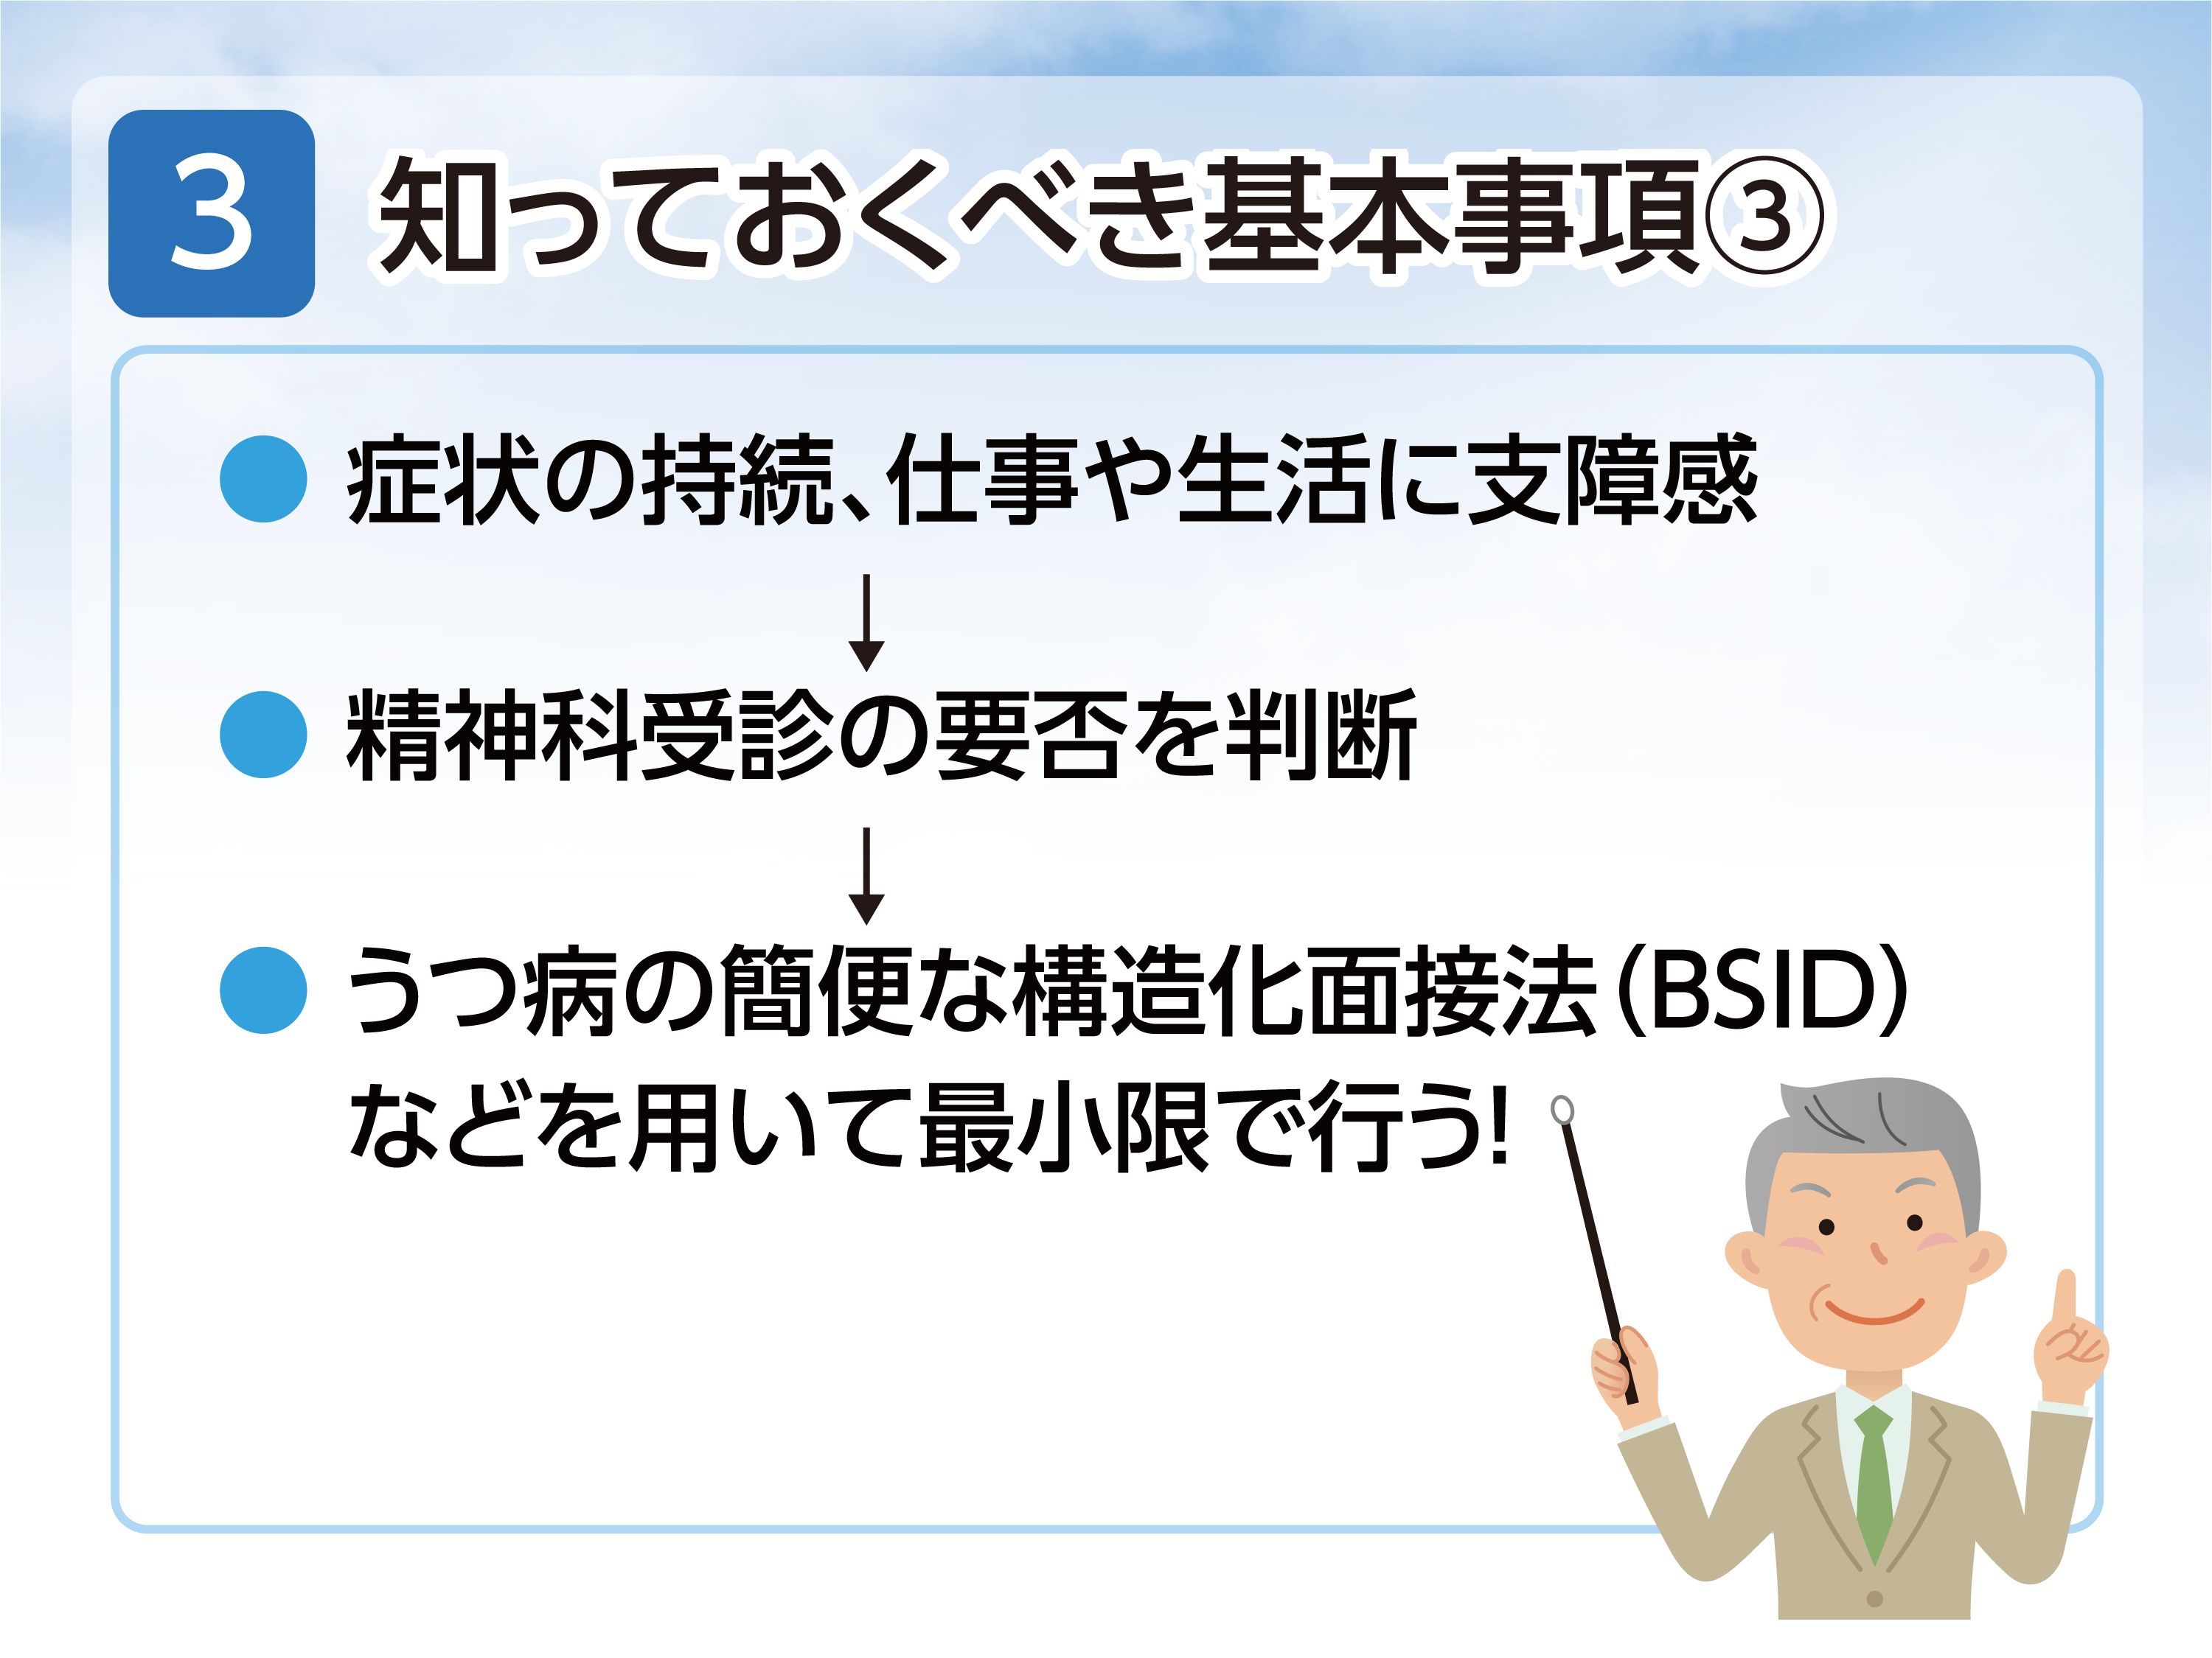
Notes:
面接指導の際、心理的な負担の状況を確認し、症状が持続して本人が仕事や生活に支障を感じている場合などは、精神科受診の要否を判断しなければなりません。面接指導を精神科が専門でない医師が担当する場合、厚生労働省の「長時間労働者、高ストレス者の面接指導に関する報告書・意見書作成マニュアル」に参考資料として示されている「うつ病の簡便な構造化面接法（Brief Structured Interview for Depression, BSID）」を用いて、その判断基準を満たした場合に、精神科への受診勧奨をすると、説明責任を果たせる安定した対応が可能になります。

Slide 12
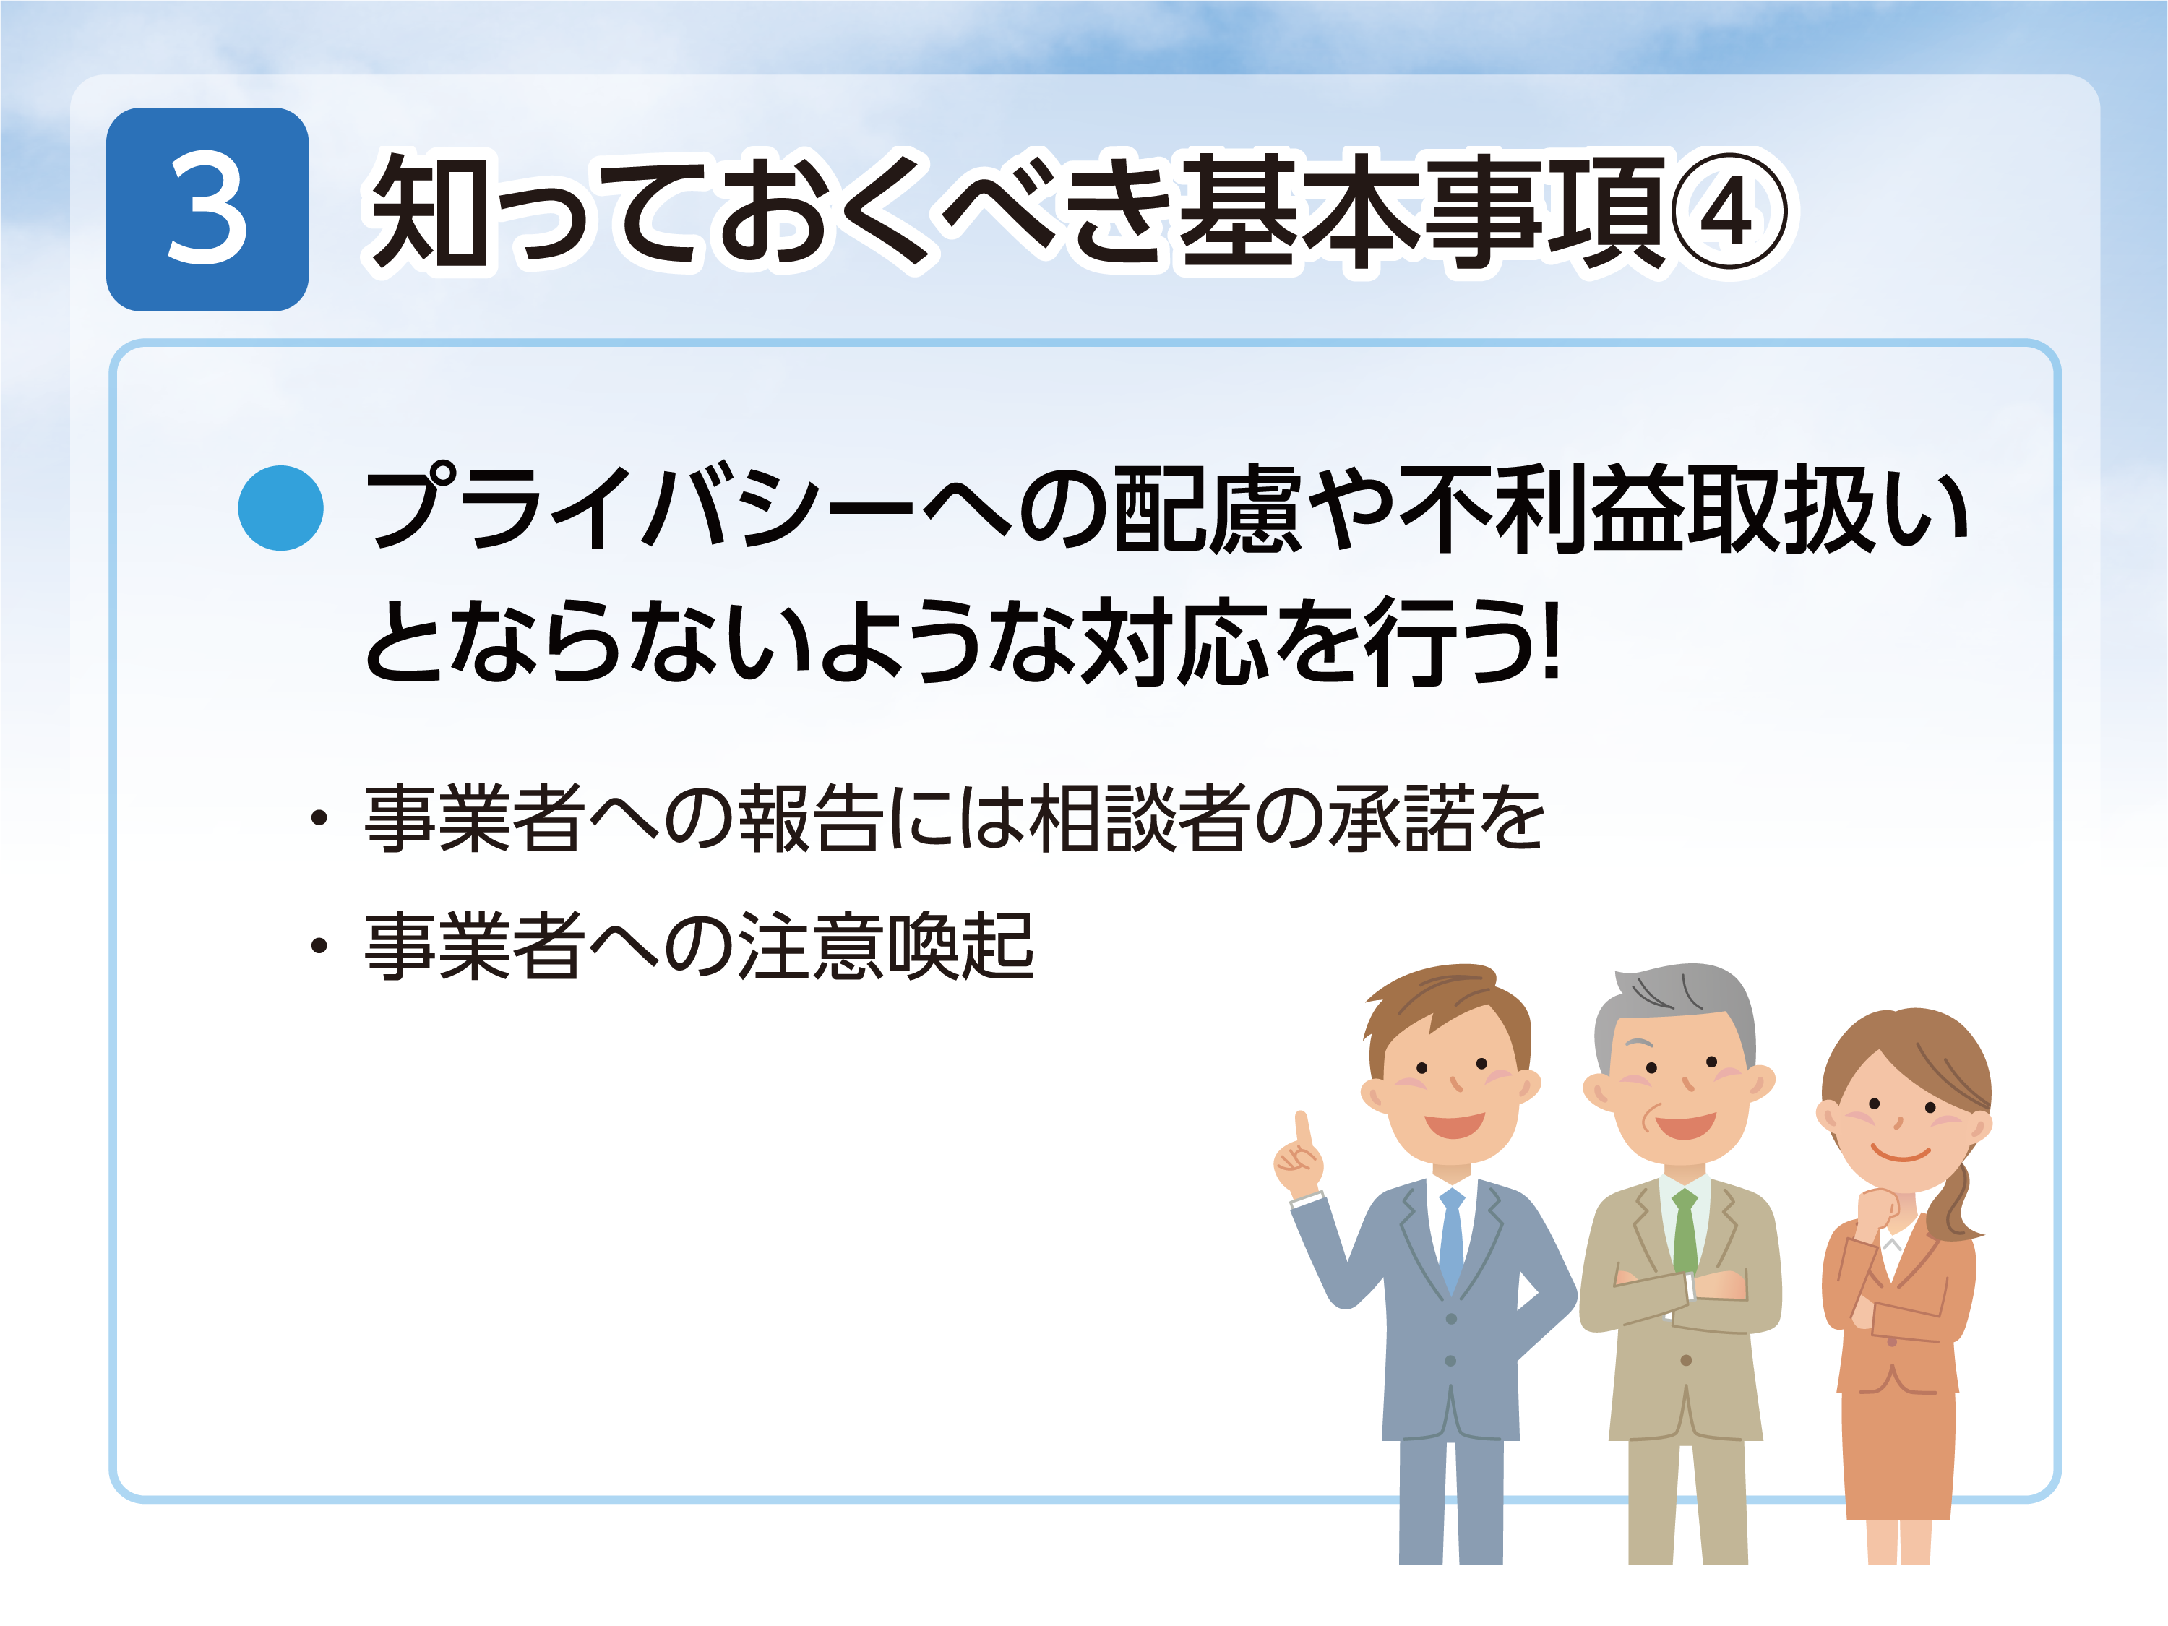
Notes:
最後に、面接指導においては、プライバシーに配慮することが重要です。面接指導の実施場所を目立ちにくい部屋にすること、面接指導で聴取した内容のうち事業者に報告すべきことや報告したほうがよいと考えられる事項について相談者の承諾を得ること、事業者への意見には医療情報を適切に加工して記載すること、などが考えられます。
また、相談者に対する措置は、「労働者の健康の確保に必要な範囲」で行うべきですので、事業者が面接指導の申出のみを理由に労働者に対して不利益な扱いをすることなどがないように、事業者に注意喚起するなど必要な支援を行いましょう。

